Slide 1

Notes:
[Sources]
Conteúdo da página 1 extraído do arquivo Relatório de Ouvidoria 1º.pdf enviado pela usuária.

Slide 2
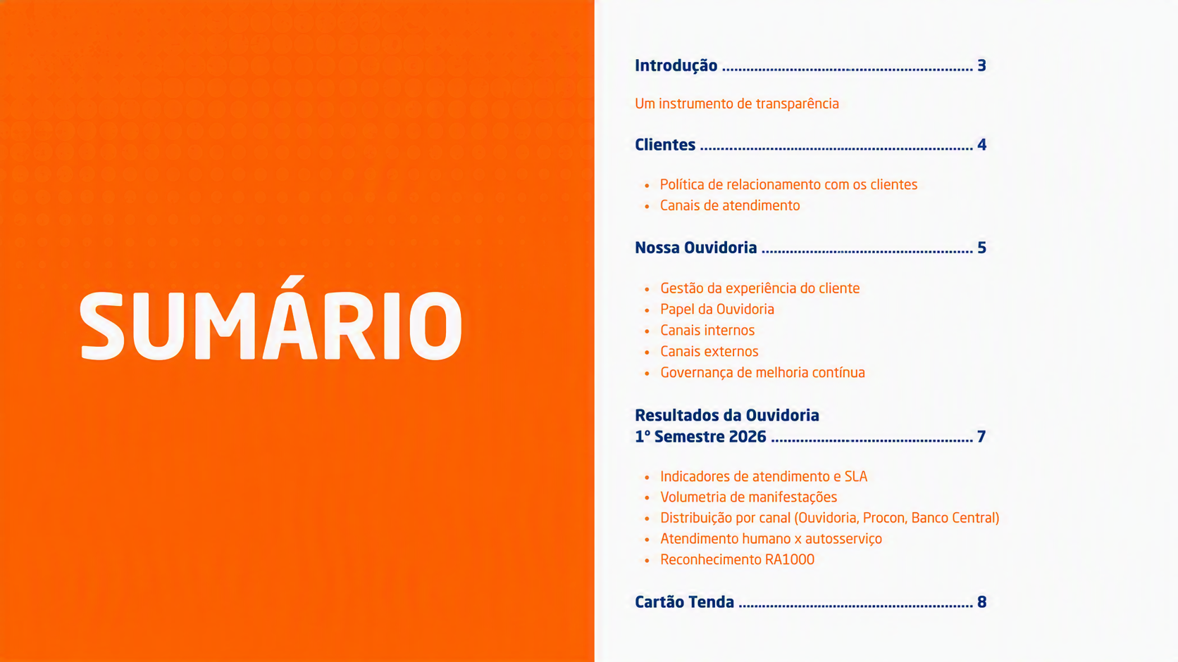
Notes:
[Sources]
Conteúdo da página 2 extraído do arquivo Relatório de Ouvidoria 1º.pdf enviado pela usuária.

Slide 3
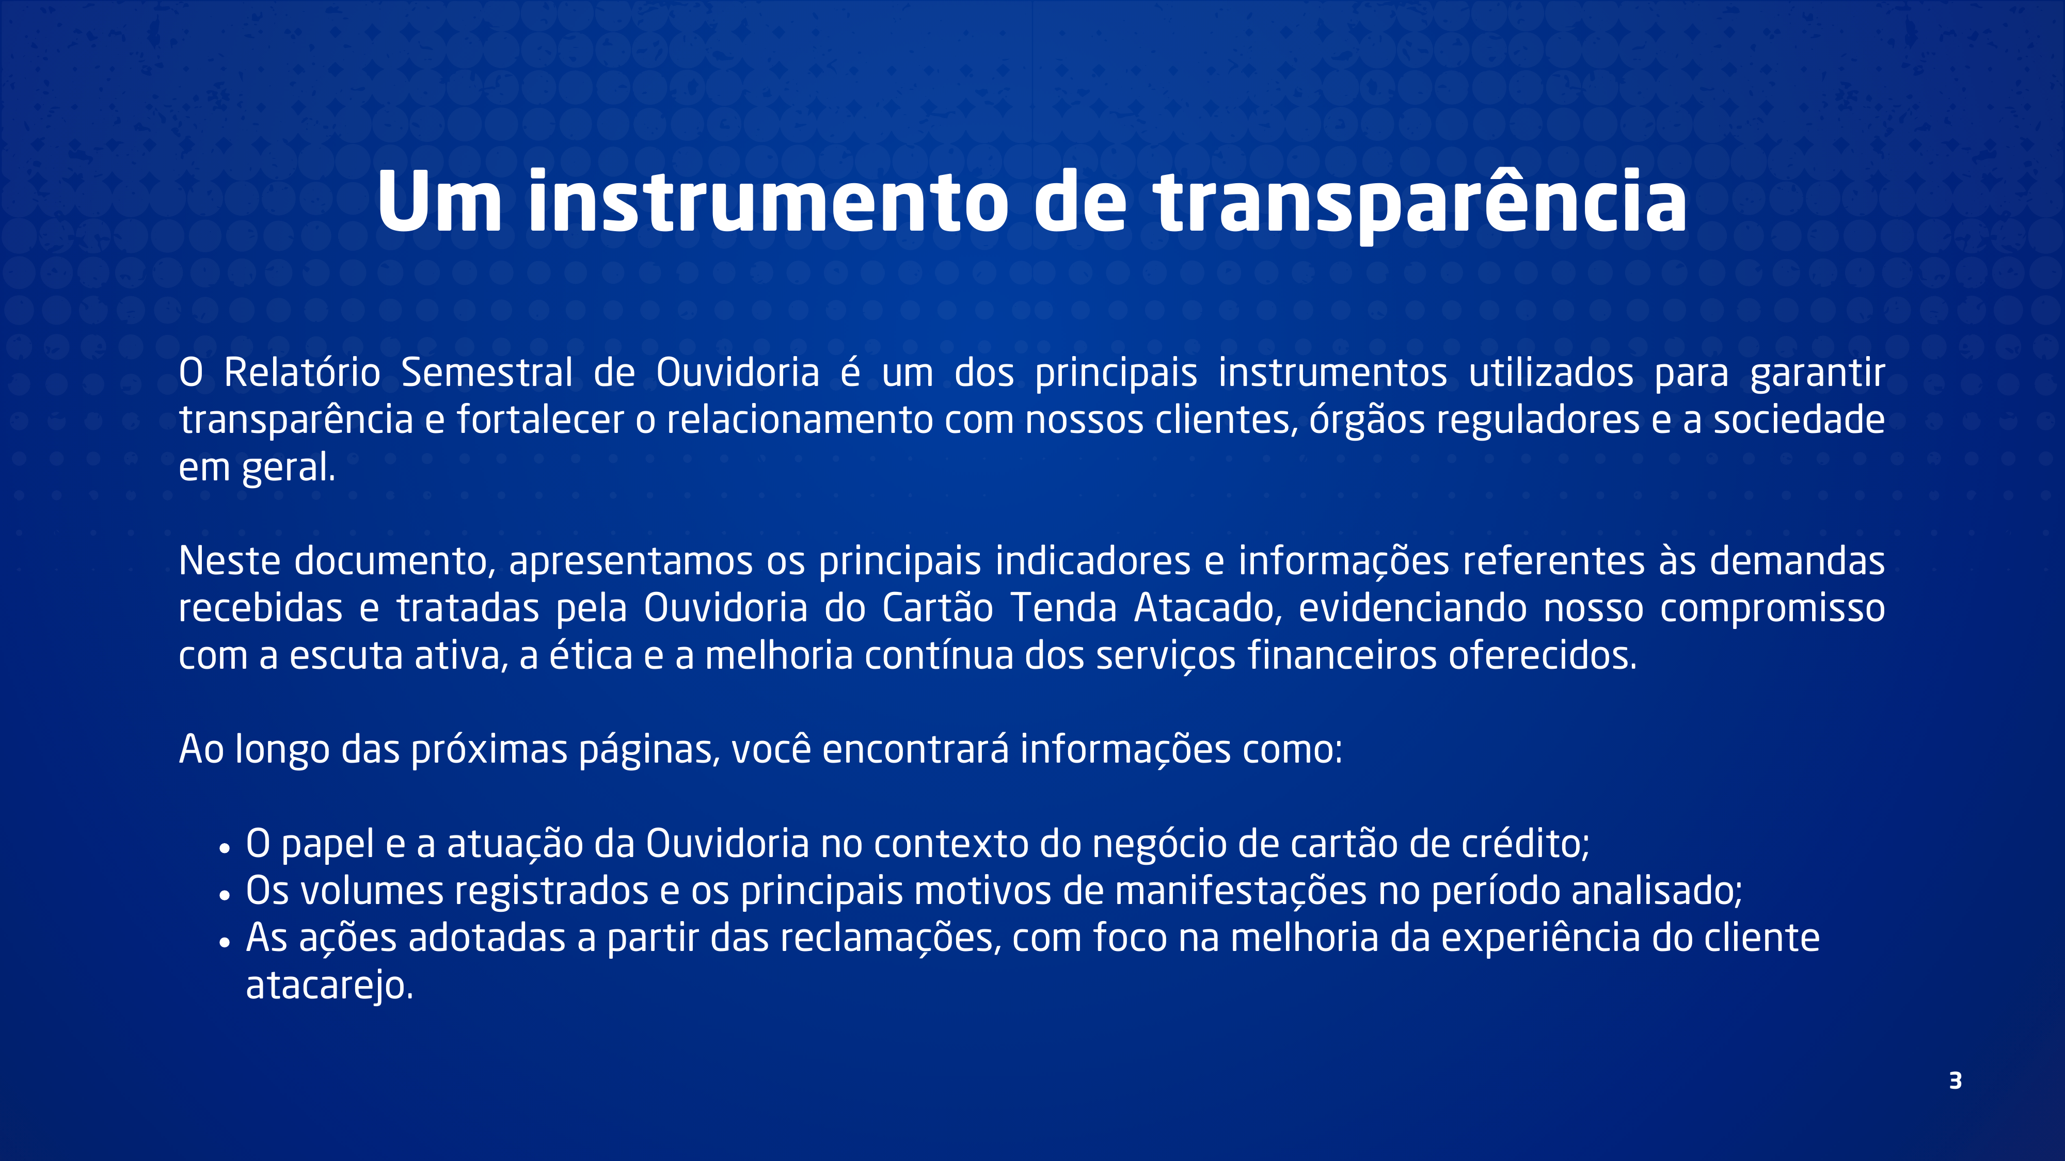
Notes:
[Sources]
Conteúdo da página 3 extraído do arquivo Relatório de Ouvidoria 1º.pdf enviado pela usuária.

Slide 4
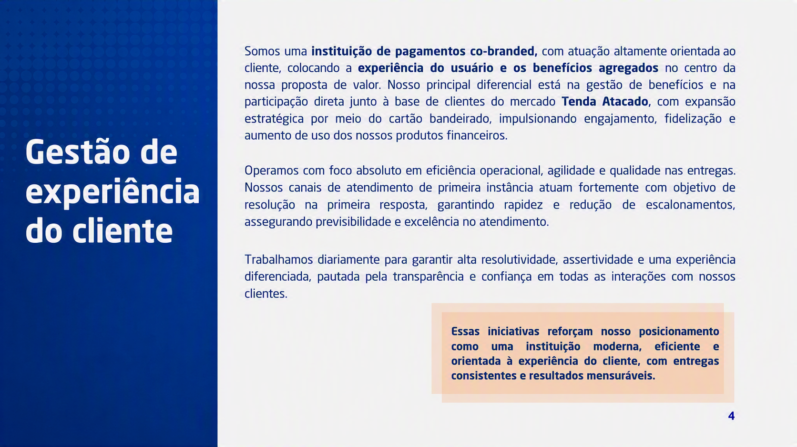
Notes:
[Sources]
Conteúdo da página 4 extraído do arquivo Relatório de Ouvidoria 1º.pdf enviado pela usuária.

Slide 5

Notes:
[Sources]
Conteúdo da página 5 extraído do arquivo Relatório de Ouvidoria 1º.pdf enviado pela usuária.

Slide 6

Notes:
[Sources]
Conteúdo da página 6 extraído do arquivo Relatório de Ouvidoria 1º.pdf enviado pela usuária.

Slide 7

1º Semestre - 2026
Colocar o cliente no centro não é uma estratégia, e sim, a única forma sustentável de crescimento.
Somos RA1000 no Reclame Aqui nos últimos 28 meses consecutivos!
O selo reconhece empresas que mantêm excelência no atendimento ao cliente, com altos índices de resolução e satisfação neste canal.
Mais que um indicador, é um “ativo competitivo” e referência para novos clientes.
Contatos gerais (Voz e digital)
912
Transbordo atendimento humano
Atendidos em até 2 dias
Atendimentos Ouvidoria
80%
71%
Menos de 0,01% de clientes com contas ativas, acionam a nossa Ouvidoria.
Ouvidoria
912
Apenas 0,45% do 1º atendimento, transbordam para a Ouvidoria
Procon
17%
29%
Média de 6 dias
204.285
Banco Central
3%
725.331
O nosso segredo é que:
~71% de retenção por autosserviços
CADA
MINUTO
CONTA
Realizamos subcomitês mensais com o time de Ouvidoria, com foco no aprimoramento contínuo dos processos e na garantia de aderência às exigências regulatórias. Esses encontros têm como objetivo avaliar práticas, identificar oportunidades e promover o desenvolvimento de soluções que elevem a eficiência operacional e gerem valor consistente para nossos clientes.

Slide 8

www.cartaotenda.com.br
Notes:
[Sources]
Conteúdo da página 1 extraído do arquivo Relatório de Ouvidoria 1º.pdf enviado pela usuária.

